Slide 1
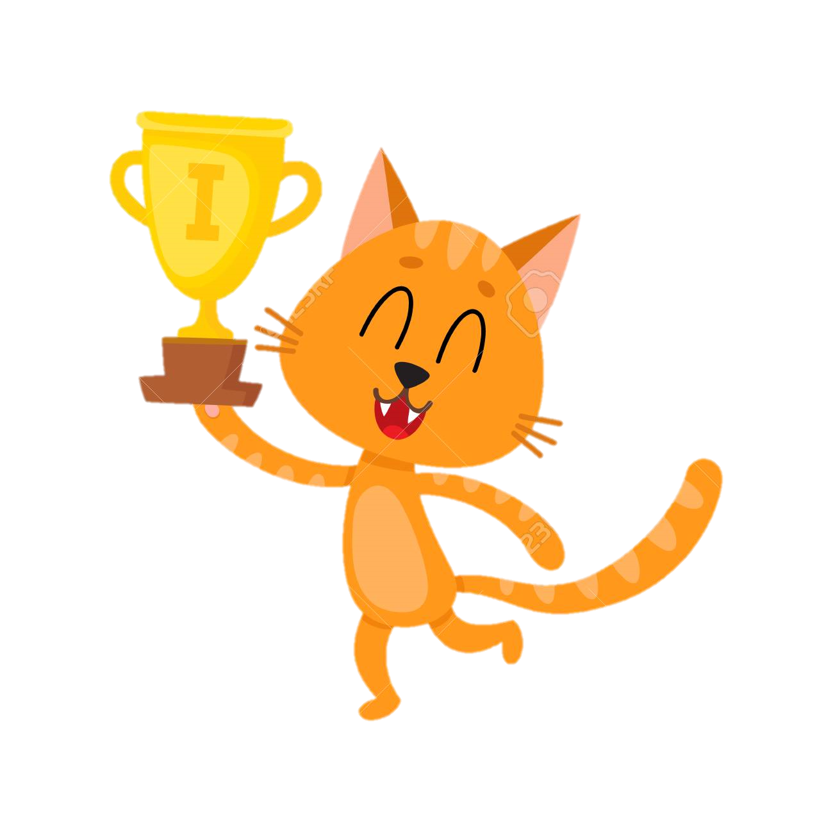
Défis du Mardi 23 mars

Slide 2
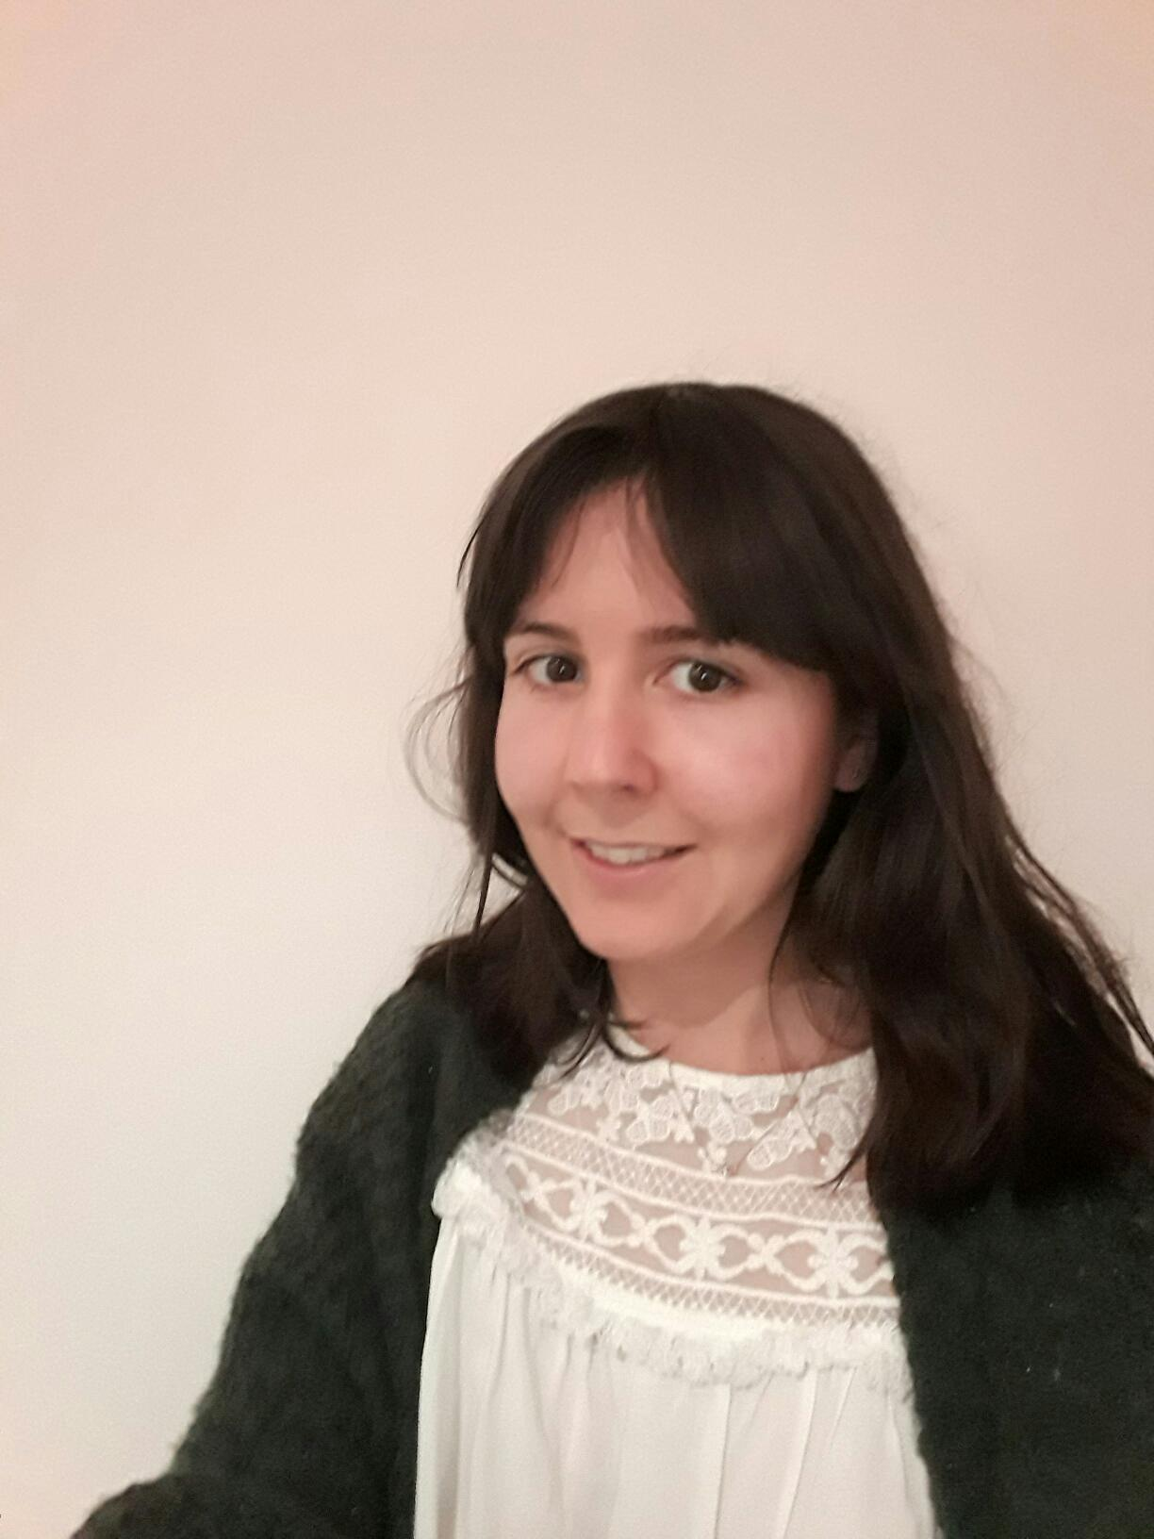
Bonjour les enfants ! J’espère que vous allez bien et que vous ne trouvez pas le temps trop long à la maison. La classe est fermée jusqu’à la semaine prochaine afin que vous soyez à l’abri du méchant virus mais voici quelques activités que vous pouvez faire en famille. Amusez-vous bien ! N’hésitez-pas à envoyer des photos !

Slide 3
Défi 1
Écoute une histoire et réponds aux questions suivantes
Qu’est-il arrivé au petit crocodile ?
Qui viendra voir le petit crocodile pour lui apporter une pièce de monnaie ?
Pourquoi la petite souris-a-t-elle peur de venir rendre visite au crocodile ?
Le petit crocodile mange-t-il la souris ?
www.youtube.com/watch?v=h8ZoJogvzqE

Slide 4
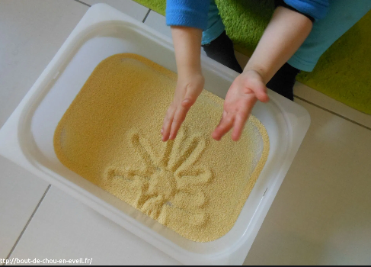
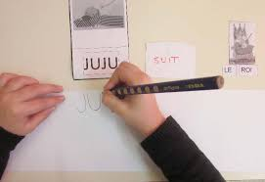
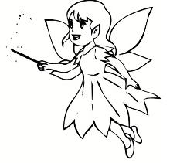
Défi 2
Écrit deux mots en capitales d’imprimerie
FÉE
Tu peux d’abord écrire les mots dans une assiette de semoule.
Tu peux ensuite les écrire sur une feuille de papier.
ILE
Tu peux pour finir, nommer les lettres dont tu as besoin pour écrire le mot.

Slide 6
Défi 3
Joue au jeu du bol
Matériel 3 à 5 objets identiques (Lego, jetons...) 1 bol ou un saladier opaque
Règle du jeu Présentez les objets à l’enfant. Comptez les objets avec lui. Demandez-lui de fermer les yeux. Cachez un certain nombre d’objets sous le bol. Demandez à l’enfant d’ouvrir les yeux puis de retrouver combien d’objets ont été cachés.
www.youtube.com/watch?v=pDa1ZXgOWcY

Slide 7
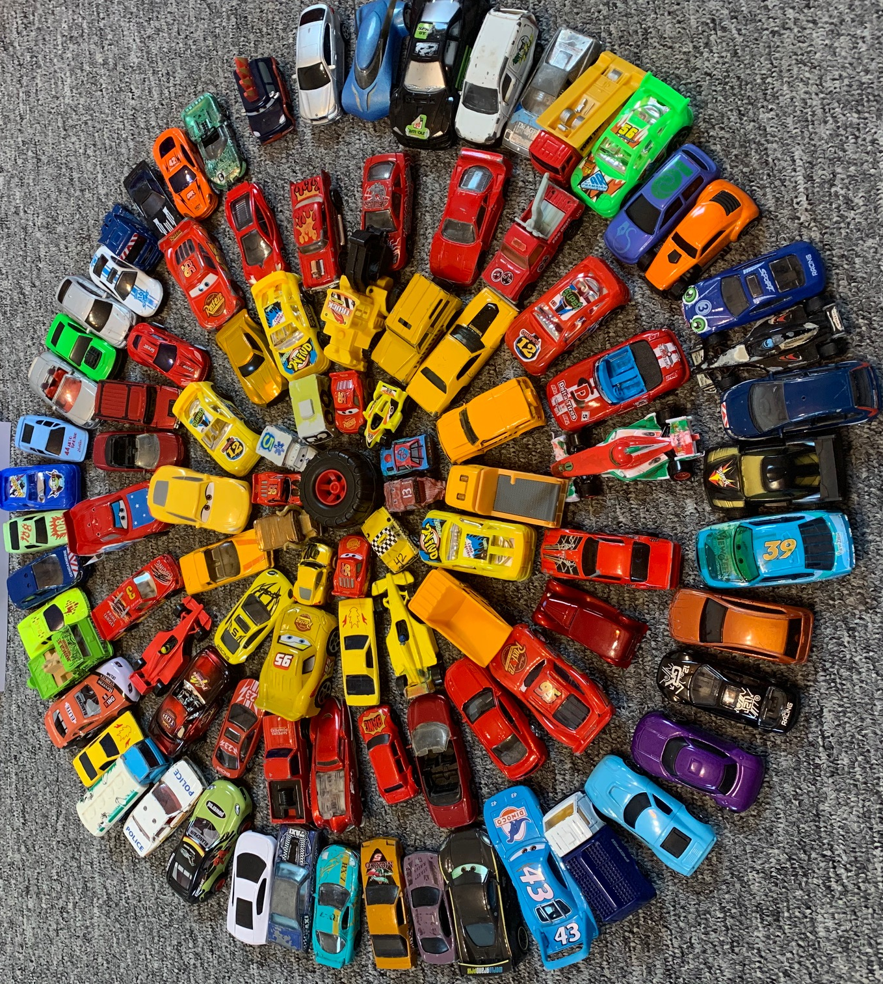
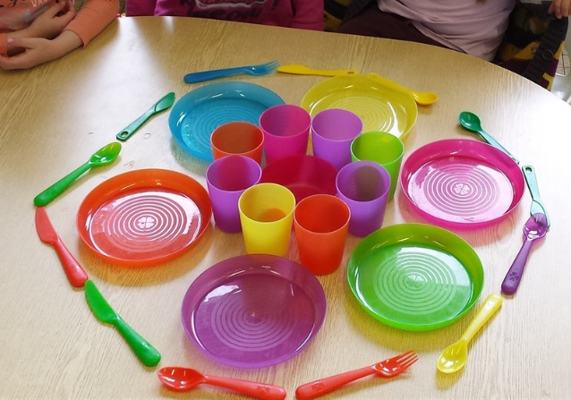
Défi 4
Réalise un mandala
Les mandalas tu adores en colorier à l’école alors essayes d’en réaliser un avec des objets que tu trouveras dans ta maison ! Sois créatif !

Slide 8
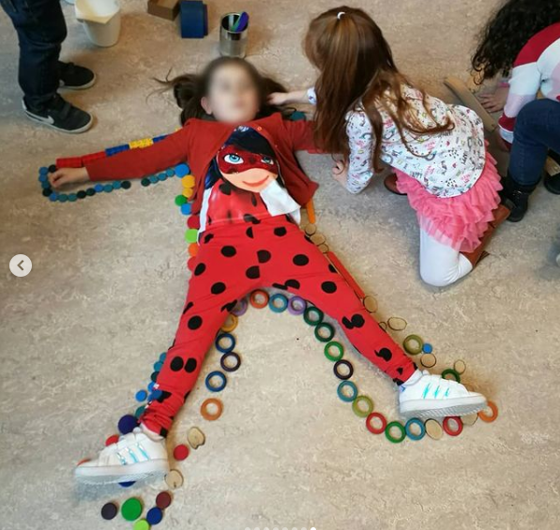
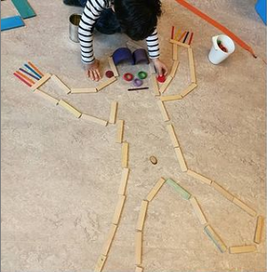
Défi 5
Construit ta silhouette
Réalise le contour de ton corps ou de celui de ton frère ou de ta sœur avec des objets que tu trouveras chez toi. Ajoute-lui ensuite un nez, une bouche, des yeux, des oreilles...

Slide 9
